Slide 1

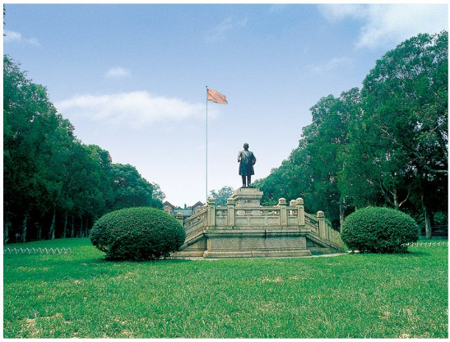
“数字百团”社团管理系统
21 级项目综合实训项目
小组成员：
谢锦培
黎谨华
陈天蔚
吕杰
谢靖宁
日期：
2024/7/9
Notes:
中大

Slide 2

目录
1
项目背景
2
项目介绍
3
项目演示
4
总结

Slide 3
项目背景
项目背景
项目分工：
①前端：谢锦培、黎谨华、陈天蔚、谢靖宁
②后端：吕杰、黎谨华
③宣传海报、答辩PPT制作：谢锦培

Slide 4
项目背景
项目背景
随着校园社团数量的不断增加，以及活动的日益丰富多样化，传统的社团管理模式逐渐暴露出效率低下、信息不透明、流程繁琐等诸多问题。校团委在统筹管理众多社团时面临巨大挑战，各社团在组织活动、成员管理等方面也缺乏有效的工具和手段，而申请者在寻找和参与适合自己的社团活动时常常感到迷茫和不便。
为了改善这一现状，“数字百团”项目作为一个综合性的社团管理平台被提上日程。它涵盖了校团委、各社团及申请者三个主要用户端，旨在通过数字化手段，整合社团管理的各个环节。从社团的基本信息管理，到活动的策划、组织与审批，再到成员的招募与考核，以及年检审批、申请处理等一系列流程，都将实现数字化、规范化和高效化。
此项目可以提高社团管理的效率，让信息传递更加及时准确，流程更加透明清晰，为学生提供更加便捷、丰富和个性化的社团参与体验，从而激发学生参与社团活动的积极性，促进校园文化的繁荣发展。

Slide 5
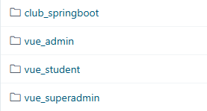
项目介绍
项目介绍
club_springboot——项目后端
Vue_admin——管理员端前端
Vue_student——学生端前端
Vue_superadmin——超级管理员端前端
本项目使用前后端分离，前端Vue3+element UI，后端Springboot+mybatisPlus框架，拥有学生端、管理员端、超级管理员端三端。

Slide 6
项目介绍
项目介绍
其中学生端主要是给学生使用，可以查看社团，申请加入社团，申请参加社团活动，修改个人信息等。
管理员端主要是给社团负责老师/社长等社团管理人员，可以修改社团信息，管理社团人员，审核加入社团申请，申请社团活动等。
超级管理员端主要是给校团委等最高层管理人员，拥有社团管理系统的最高权限，可以批量添加社团、用户等，可以审核活动申请，查看、删除用户、社团等，同时可以在主页看到数据可视化展示，将最火社团、参加人数最多的活动、社团人数等体现在饼状图和柱状图中。

Slide 7
项目展示
项目展示

Slide 8
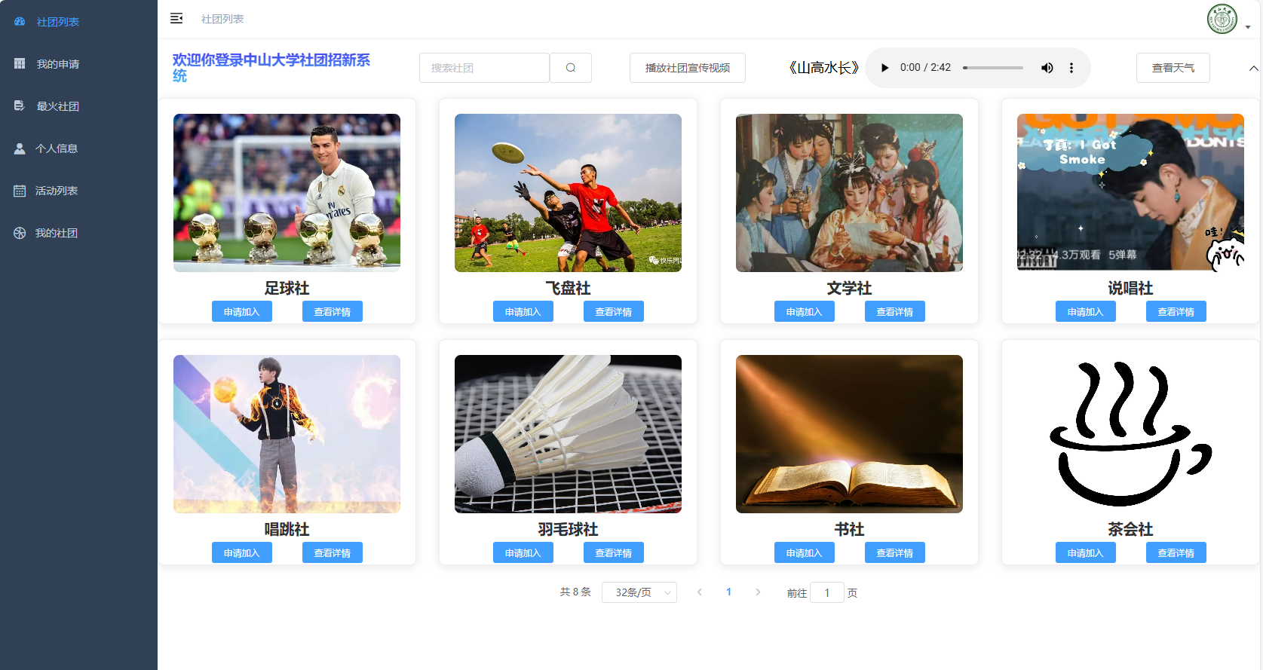
项目展示
项目展示

Slide 9
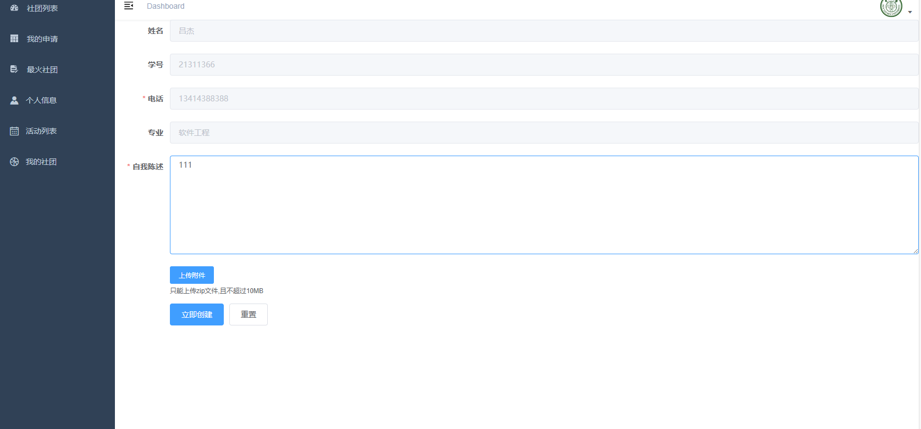
项目展示
项目展示

Slide 10
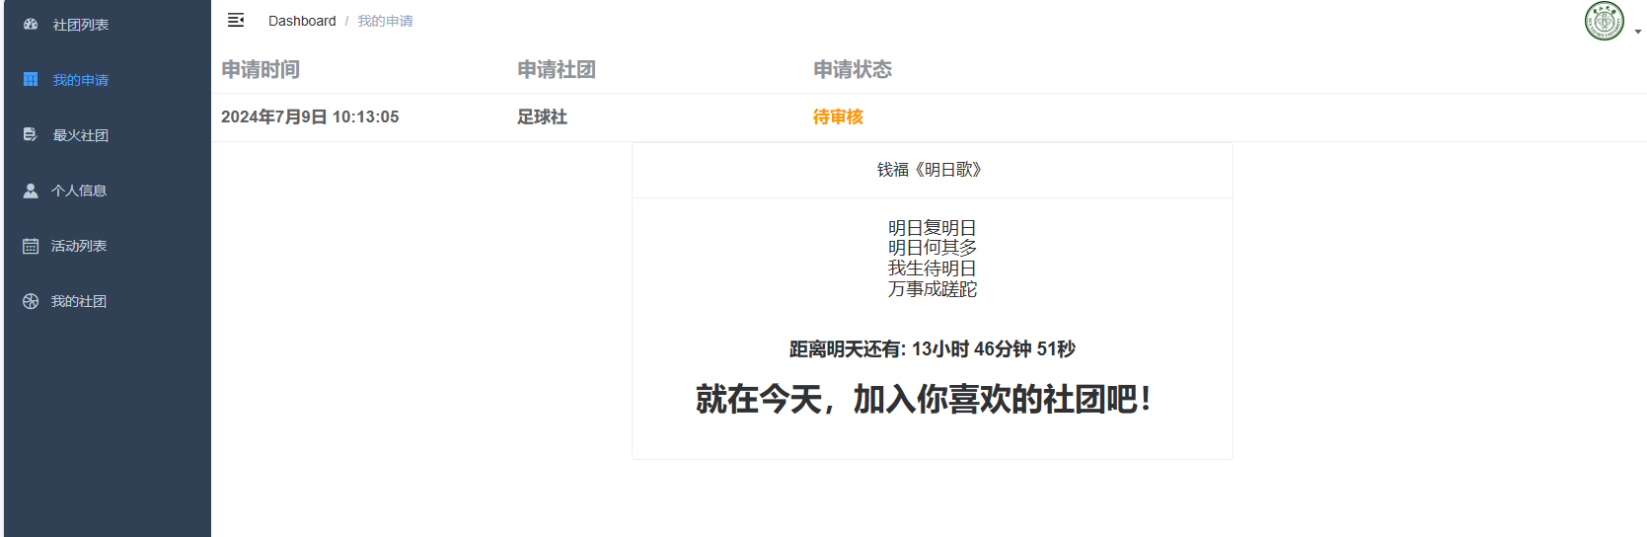
项目展示
项目展示

Slide 11
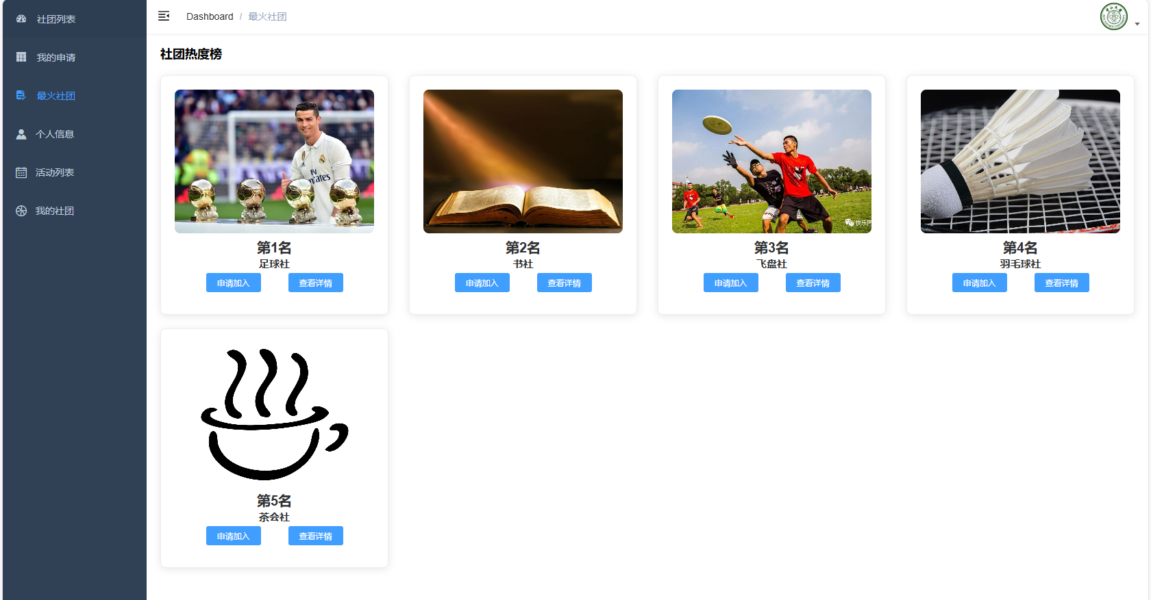
项目展示
项目展示

Slide 12
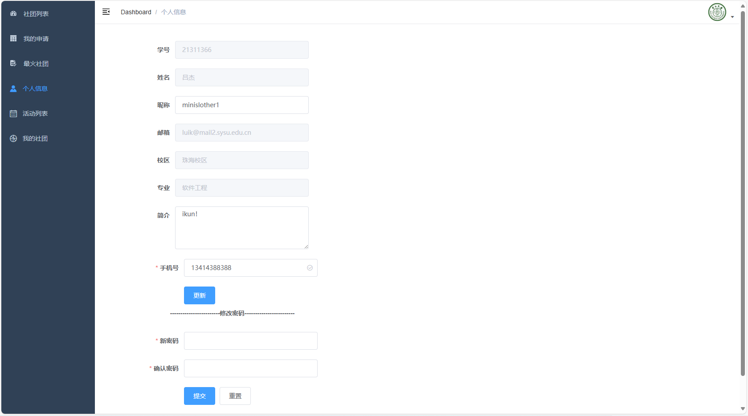
项目展示
项目展示

Slide 13
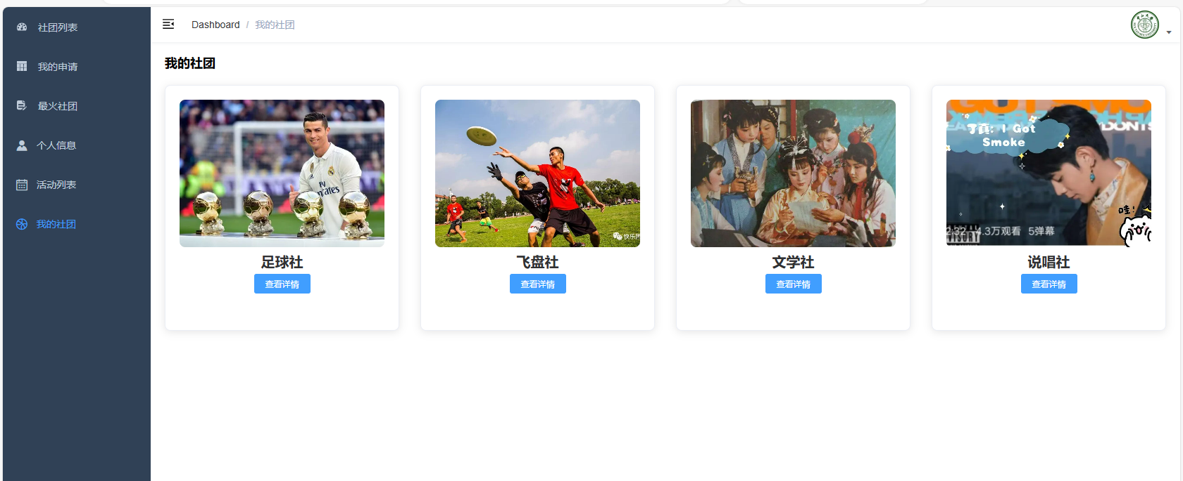
项目展示
项目展示

Slide 14
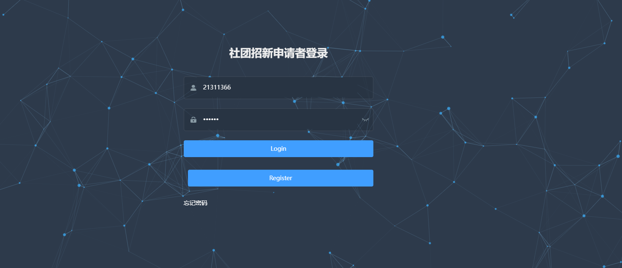
项目展示
项目展示

Slide 15
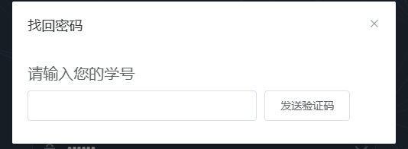
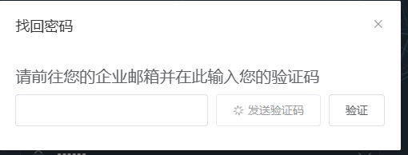
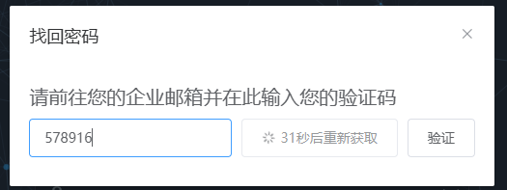
项目展示
项目展示

Slide 16
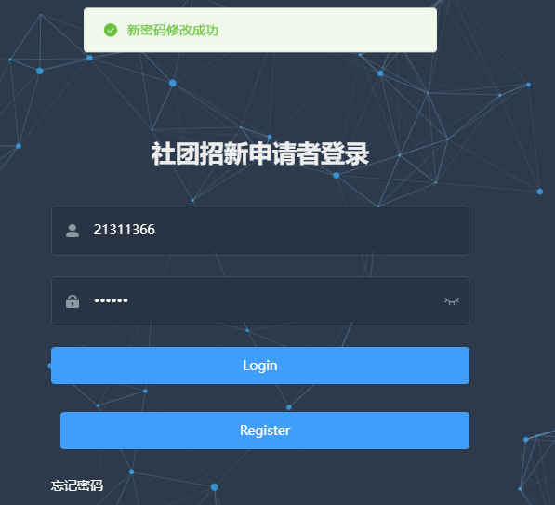
项目展示
项目展示

Slide 17
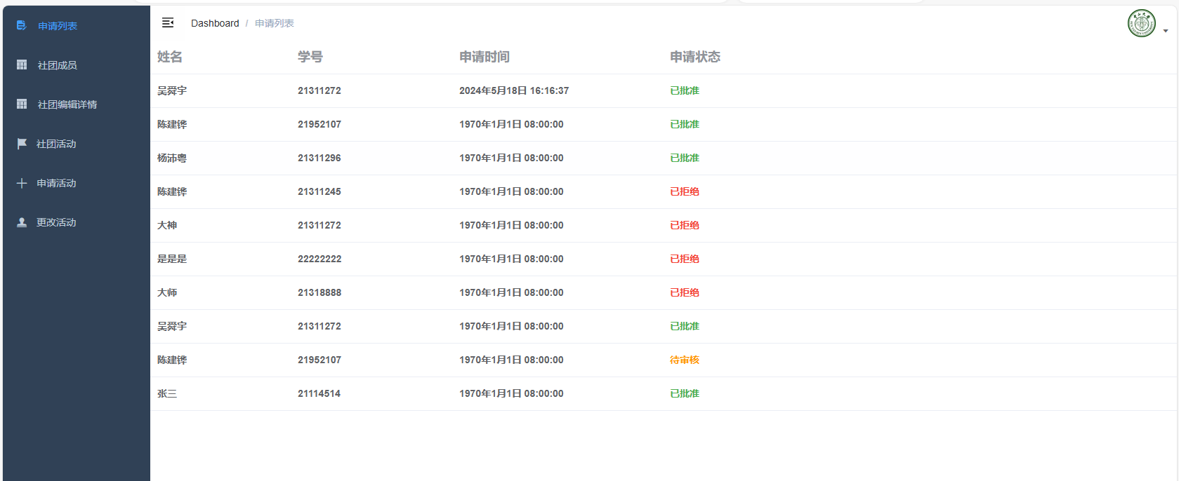
项目展示
项目展示

Slide 18
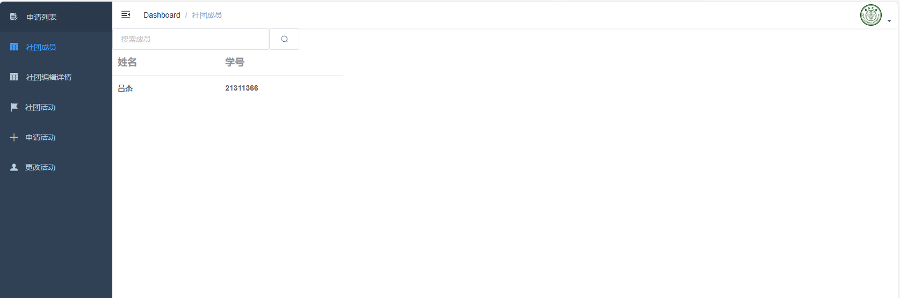
项目展示
项目展示

Slide 19
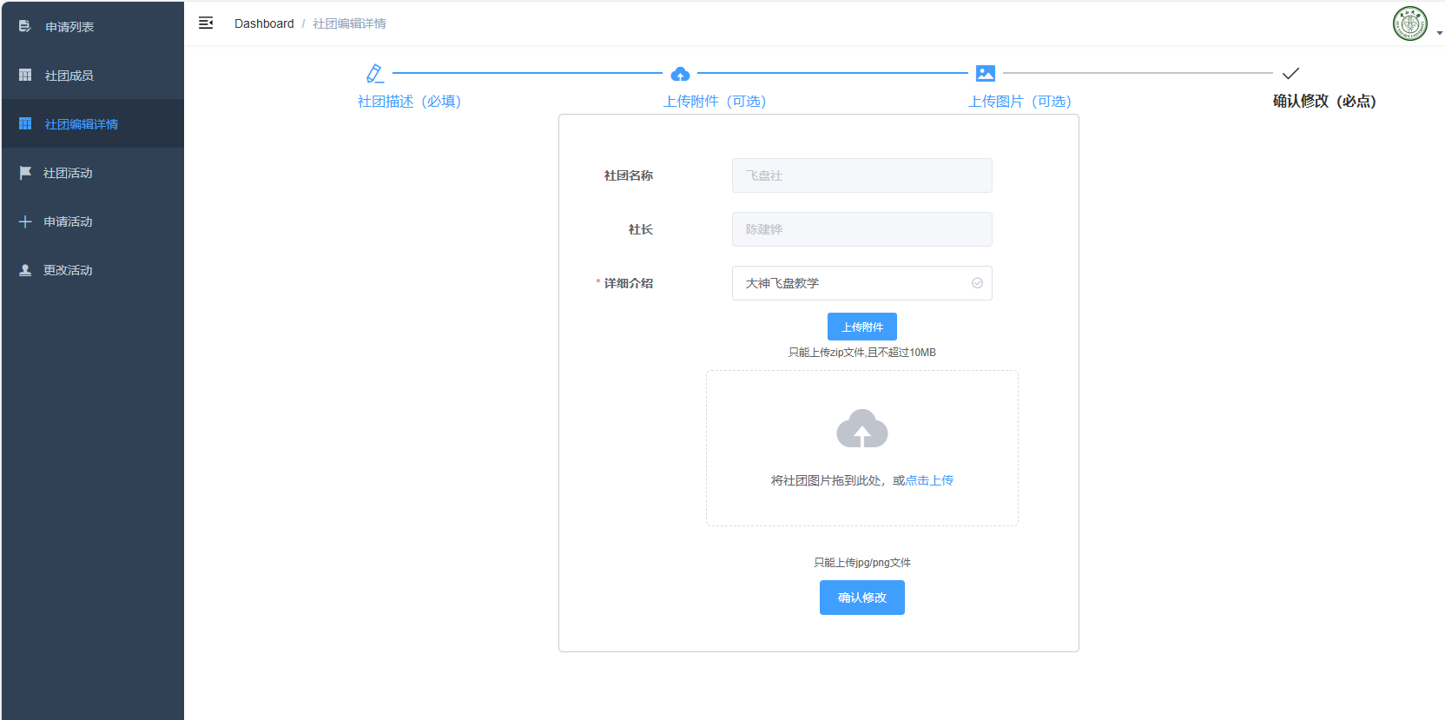
项目展示
项目展示

Slide 20
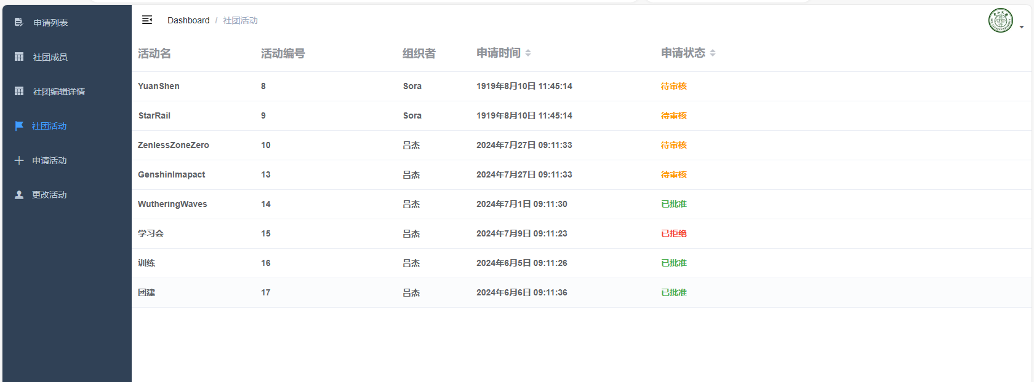
项目展示
项目展示

Slide 21
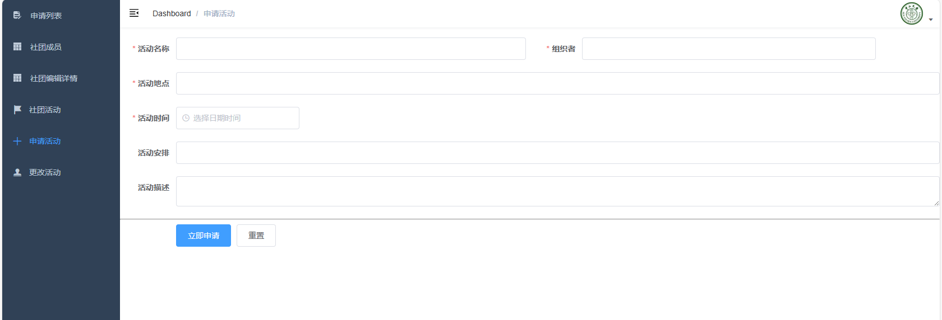
项目展示
项目展示

Slide 22
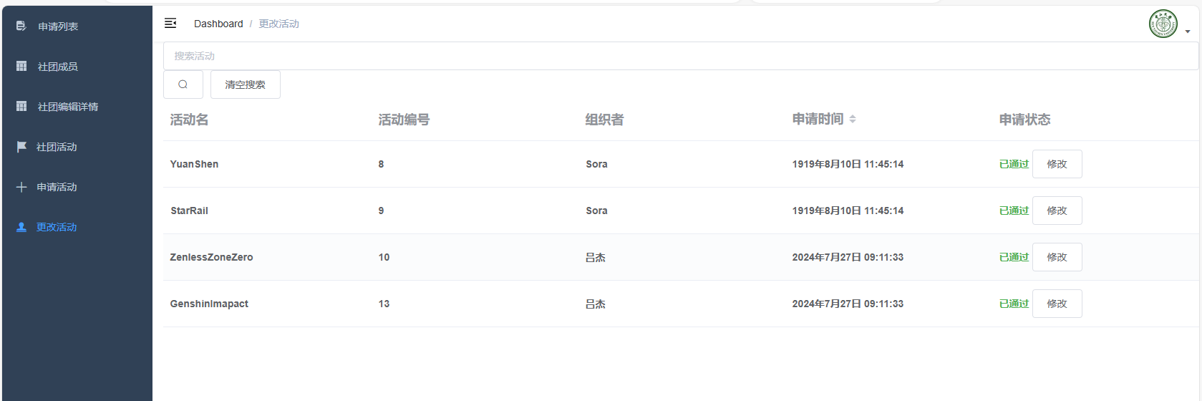
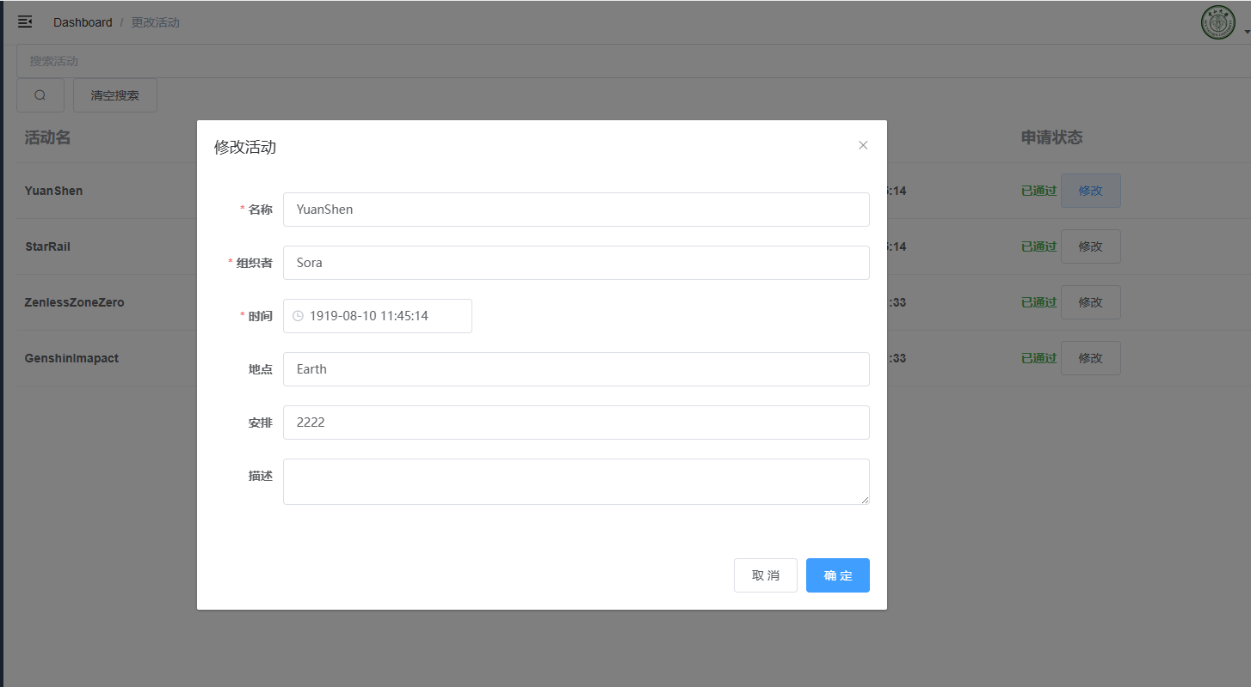
项目展示
项目展示

Slide 23
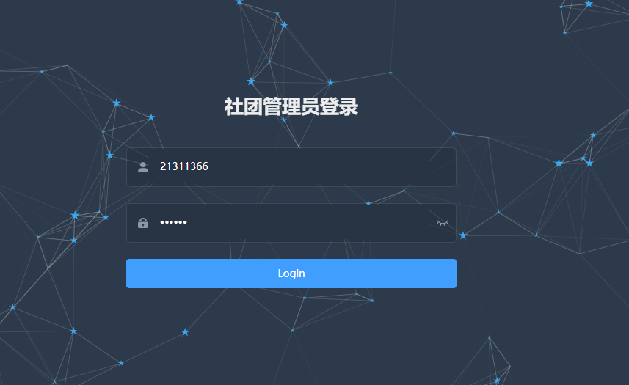
项目展示
项目展示

Slide 24
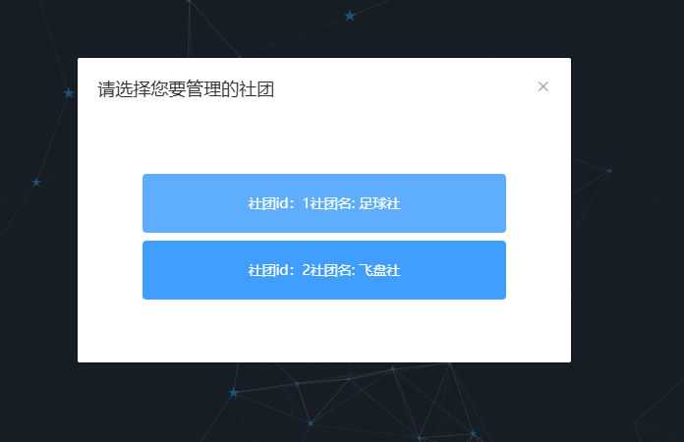
项目展示
项目展示

Slide 25
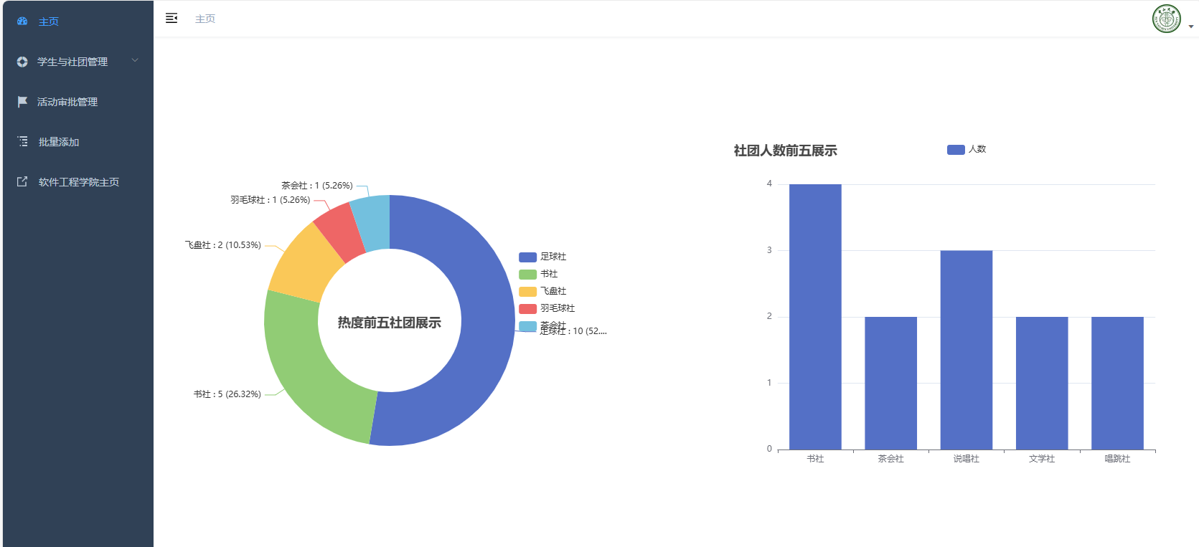
项目展示
项目展示

Slide 26
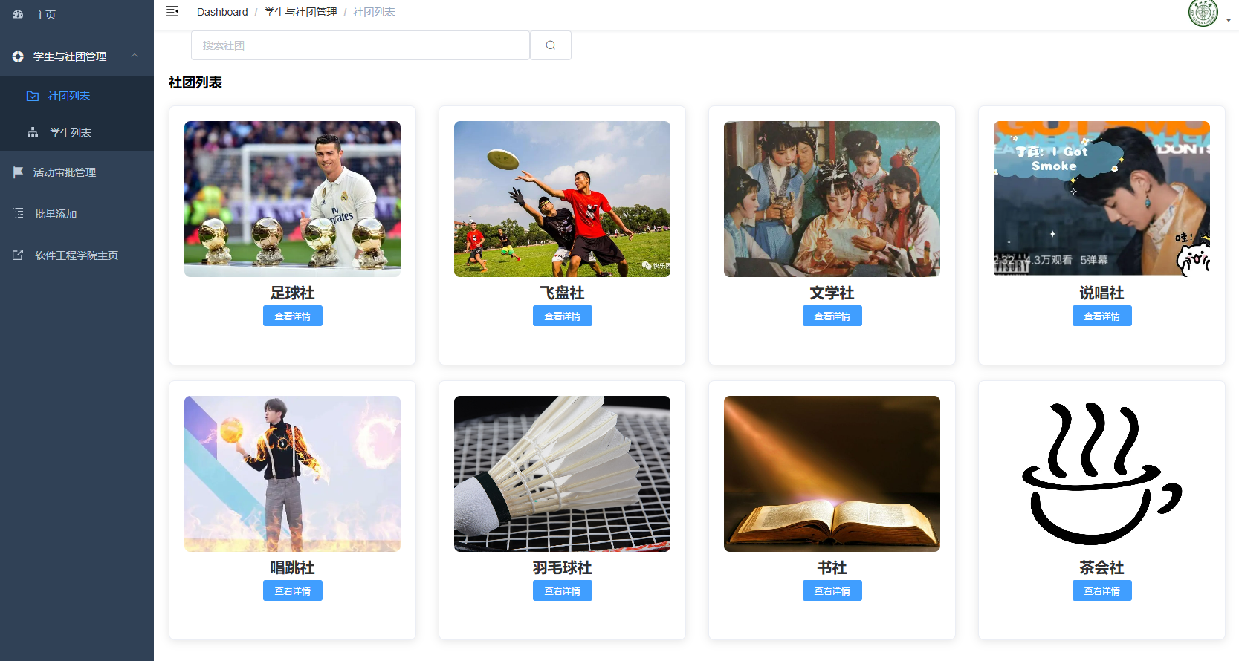
项目展示
项目展示

Slide 27
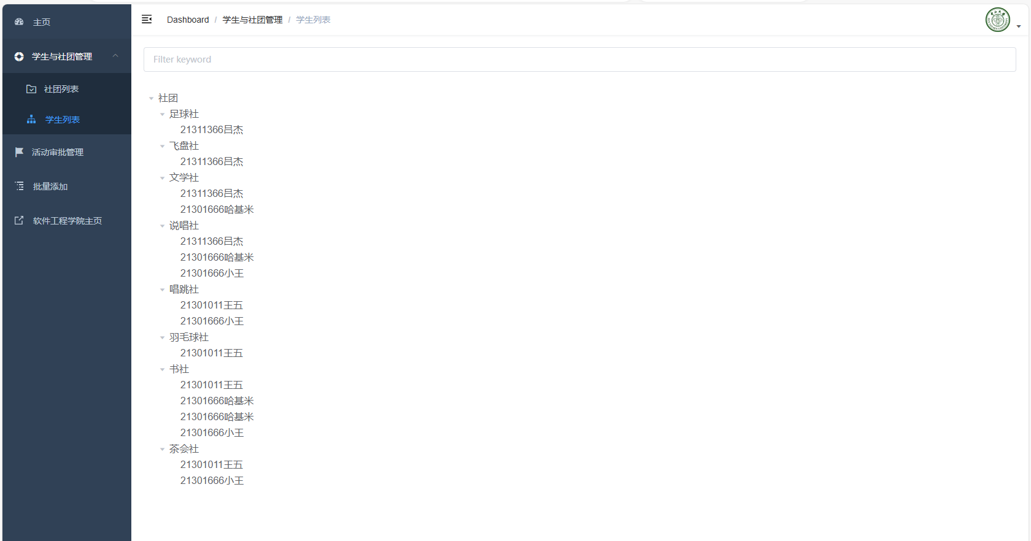
项目展示
项目展示

Slide 28
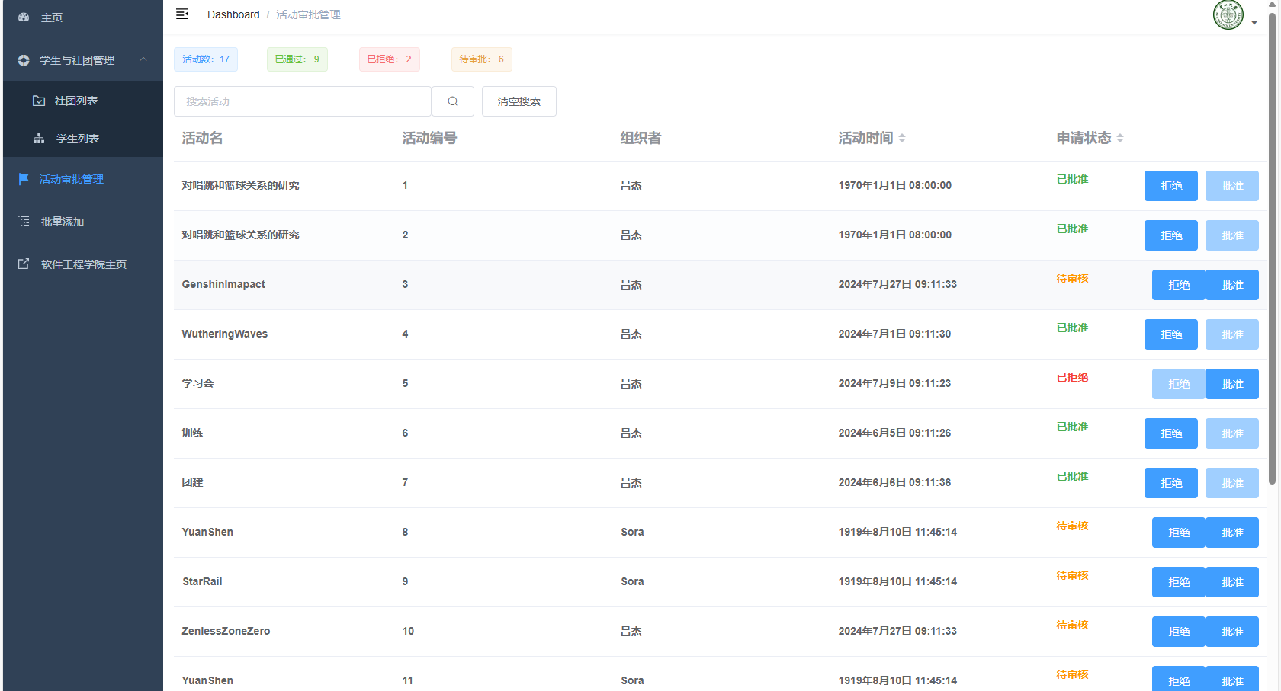
项目展示
项目展示

Slide 29
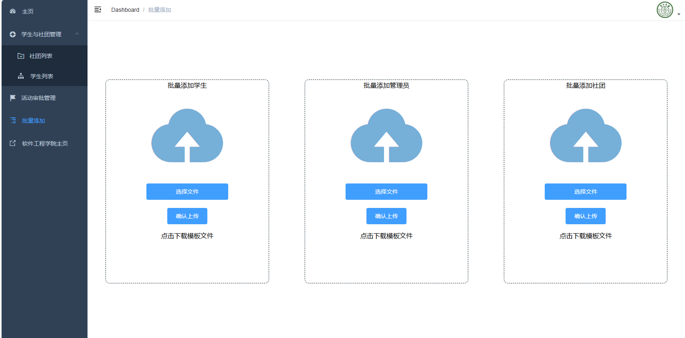
项目展示
项目展示

Slide 30
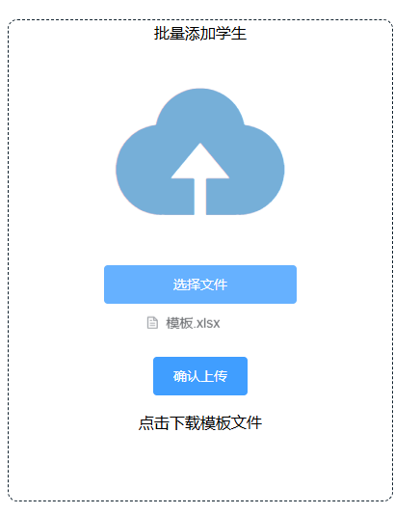
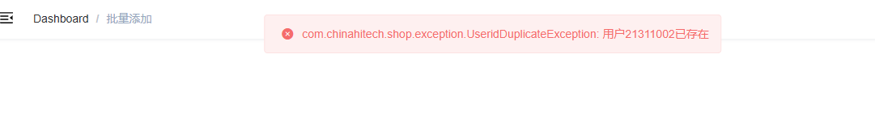
项目展示
项目展示

Slide 31
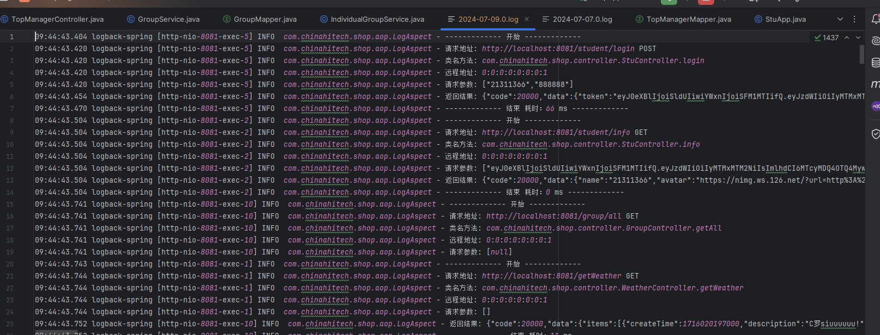
项目展示
项目展示

Slide 32
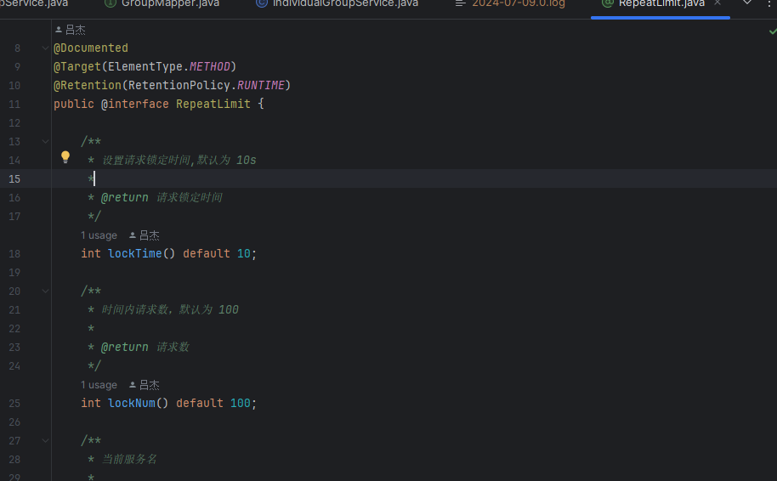
项目展示
项目展示

Slide 33
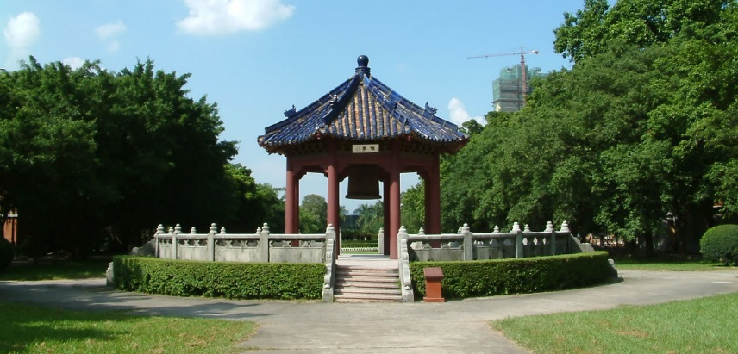
THANKS
Notes:
中大

